Slide 1
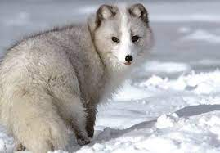
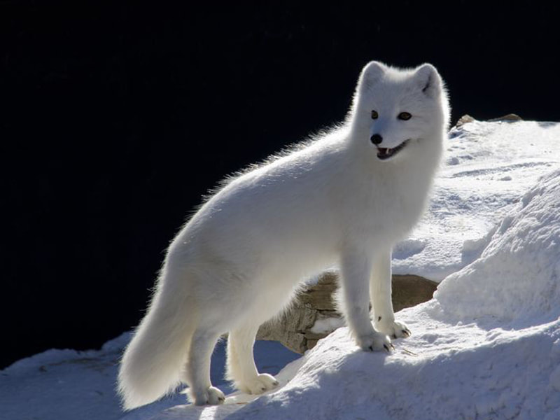
Поларна лисица

Slide 2
Поларна лисица
Гаји се већ дуже време на специфичан начин.
Почетком прошлог века, највећи део крзна, обезбеђиван је ловом на острвима око Аљаске.
У кавезима се по правилу гаји плава поларна лисица која је мутант беле поларне лисице, чија дивља форма насељава крајњи север Европе и Америке.
Поред поларне, у кавезима се гаје и обичне лисице и то најчешће сребрнасто-црна, која је мутант канадске црвене лисице. Од ње су створене и црно-мрке, платинасте са белом њушком и сребрнасто-црна са белом њушком.

Slide 3
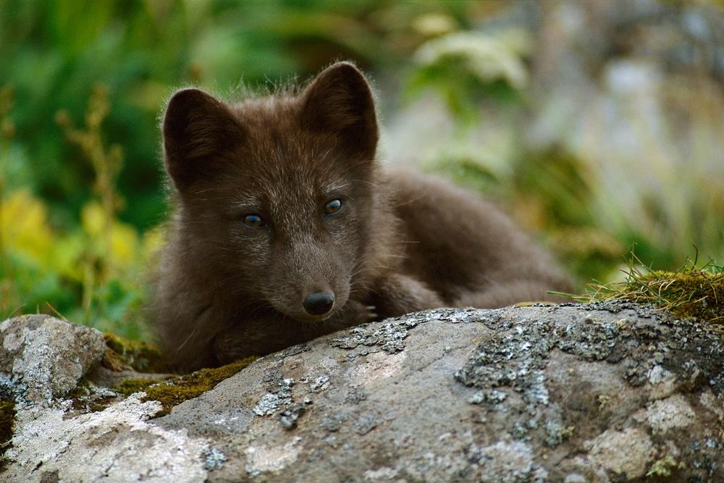
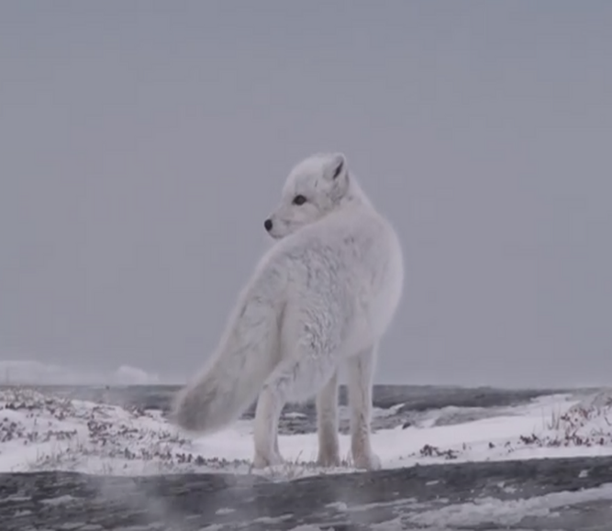
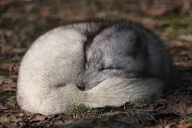

Slide 4
Плава поларна лисица је релативно крупна, дужина тела 65-66 цм за мужјаке и 58-60 цм за женке.
Телесна маса: 7-8 кг мужјаци, 5,5-6,5 кг женке.
Физиолошке карактерисрике:
Полну зрелост достижу са 9-11 месеци (у гајењу се користе 5-6 година).
Животни век – 10 година.
Плодност врло изражена, рађа се 8-10 младих, а регистрована су легла са 23-25 младих.
Сезона парења је крај фебруара до почетка априла.
Пријемчивост женки за парење је 12-14 дана, трајање еструса 3-5 дана.
Поновљено парење 7-8 па чак и 10-12 дана.
Стимулација појаве еструса обавља се тако што се у кавез ставља више женки (до 4). Са појавом првих знакова еструса у кавез се ставља мужјак на 1-2 сата.

Slide 5
Бременитост траје 53-56 дана.
Изражена ембрионална смртност. До времена инплантације, морталитет је 29-42%, а после имплантације још 8-10 %.
Подмладак у време рађања има 50-70 гр.
Брзо расту јер се мајке одликују високом продукцијом млека.
Добре мајке могу да доје 12-14 младих и да дневно излуче до 850гр млека.
Млади са месец дана достижу 0,5-1,0 кг, са два месеца 1,7-2,2 кг, а са седам месеци достижу величину и масу одраслих.
Залучење са 40-50 дана. Залучени подмладак се гаји групно у кавезу (3-4 јединке).
Одрасле јединке се лињају два пута годишње, у пролеће и јесен. Сваки пут са потпуном изменом длаке.
Крзно је припремљено и код младих и код одраслих од средине до краја новембра, када је најпогодније време да се обави жртвовање.

Slide 6
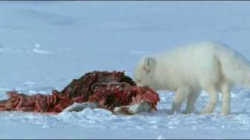
Исхрана поларних лисица
Месојед (леминзи, арктички зечеви, птице и њихова јаја и лешину.
У пролеће, када се снежне гуске врате из јужне у северну Канаду да би изградиле гнезда и положиле јаја, лисице крећу у потрагу за пленом. Оне пљачкају гушчија гнезда и затрпавају јаја на тајним местима. У једној области где су проучаване, свака поларна лисица за време једне сезоне гнежђења украде и до 3.000 јаја.
Леминзи су им најчешћи плен.
Када је храна у оскудици, поларне лисице ће појести остатке крупнијих грабљивица.

Slide 7
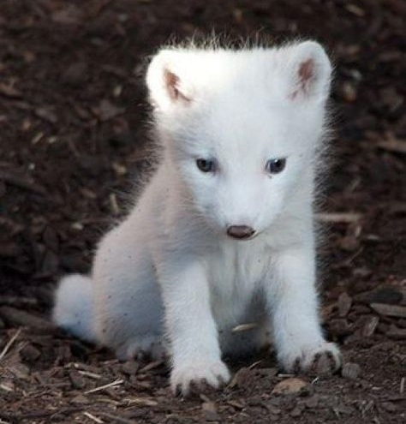
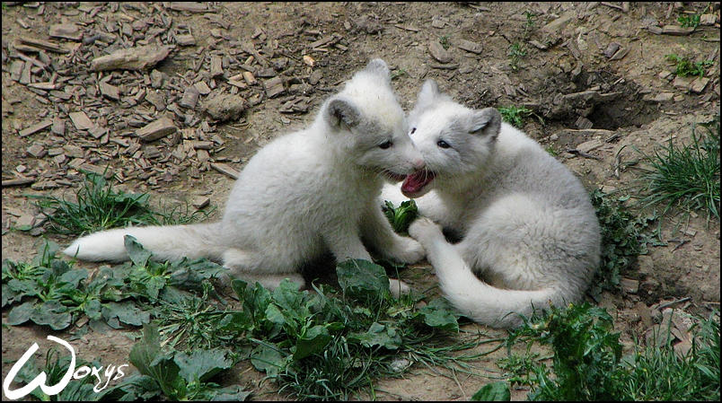
Младунци поларне лисице

Slide 8
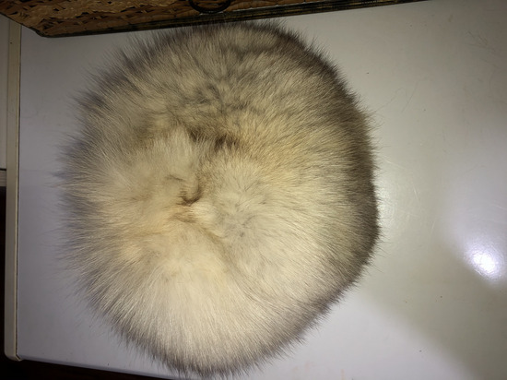
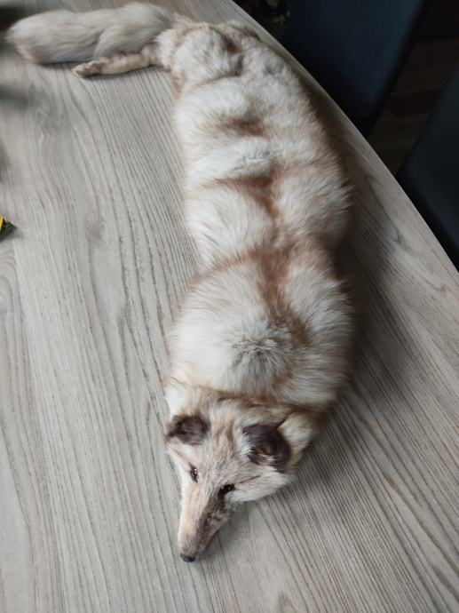
Шубара и оковратник поларне лисице

Slide 9
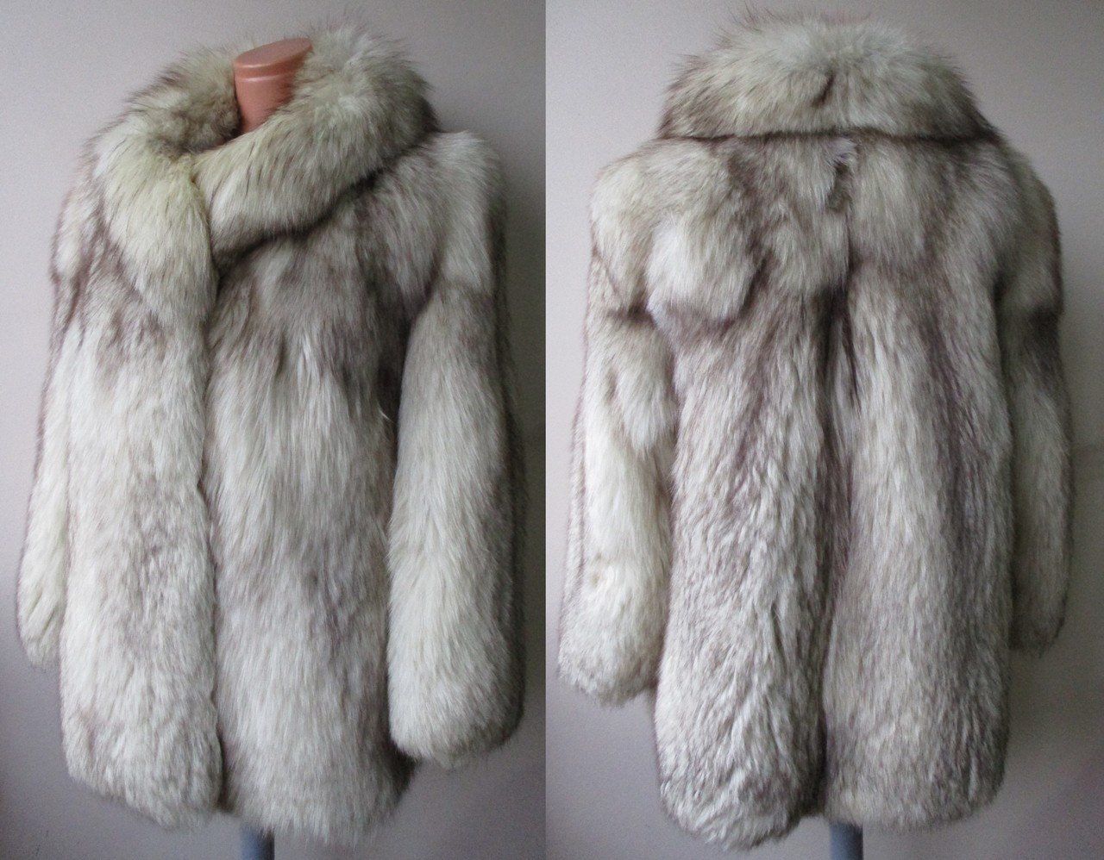
Бунда поларне лисице

